Slide 1
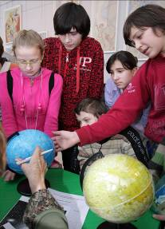
Оценка исследовательских и проектных работ школьников: критерии, экспертные позиции
Леонтович Александр Владимирович
Кандидат психологических наук
Председатель ООД «Исследователь»

Slide 2
Стратегия научно-технологического развития РФ
Ученые, разработчики технологий
Всероссийский конкурс иссл. и пр.
Инженеры, технологи
Инженеры будущего Олимпиада НТИ
Специалисты рабочих специальностей
Wordskills

Slide 3
Преемственность исследовательской и проектной деятельности
Дошкольники и младшие школьники | Конкурс «Я-Исследователь» | Развитие интереса к наукам и инженерии
Средний школьный возраст (5-7 классы) | Конкурс «Тропой открытий В.И.Вернадского» | Становление исследователь-ских и проектных умений
Старший школьный возраст | Всероссийские чтения им. В.И.Вернадского | Профориента-ция в области интеллектуаль-ного труда
Студенты | Студенческие конференции | Профессио-нальная подготовка

Slide 4
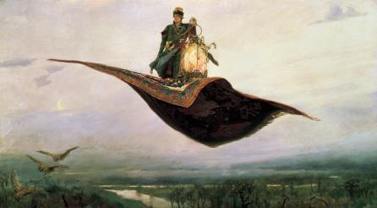
Всероссийский конкурс исследовательских работ и творческих проектов дошкольников и младших школьников «Я-Исследователь»
Финал – г. Сочи, май 2017 г.
17 регионов, 170 участников.

Slide 5
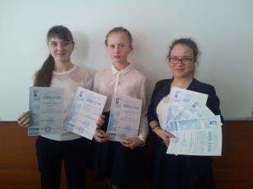
Всероссийский конкурс исследовательских работ «Тропой открытий В.И.Вернадского»
Участники – учащиеся 5-х-7-х классов;
Критерии, соответствующие возрасту участников;
Секции: естественнонаучная, гуманитарная;
160 участников 23 региона.

Slide 6
Всероссийский конкурс юношеских исследовательских работ им. В.И.Вернадского
Около 10 000 работ;
Более 70 регионов РФ;
37 региональных конференций;

Slide 7
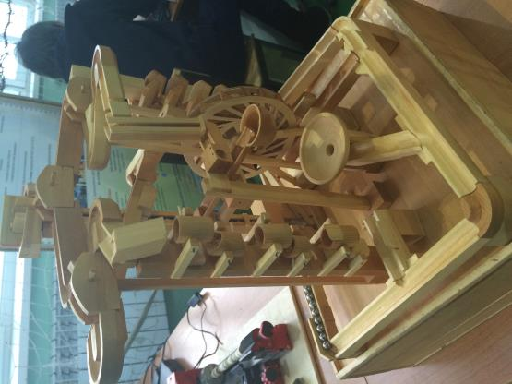

Slide 8
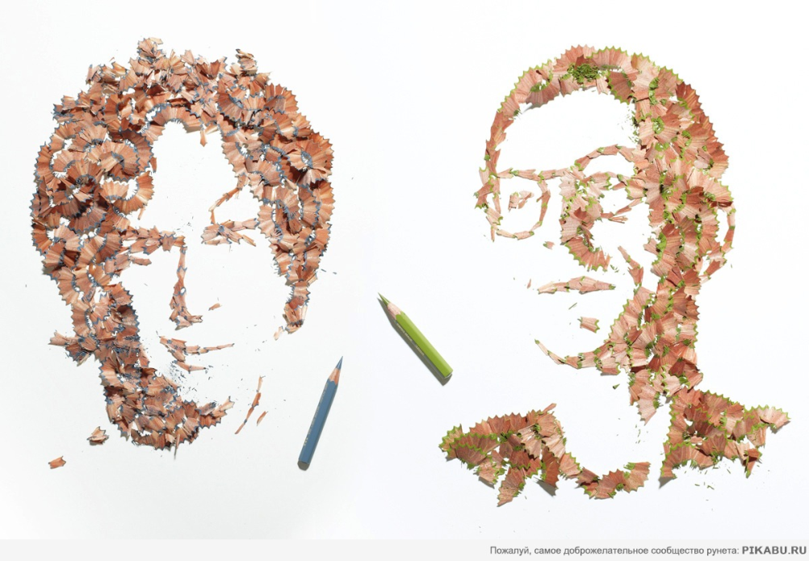

Slide 9
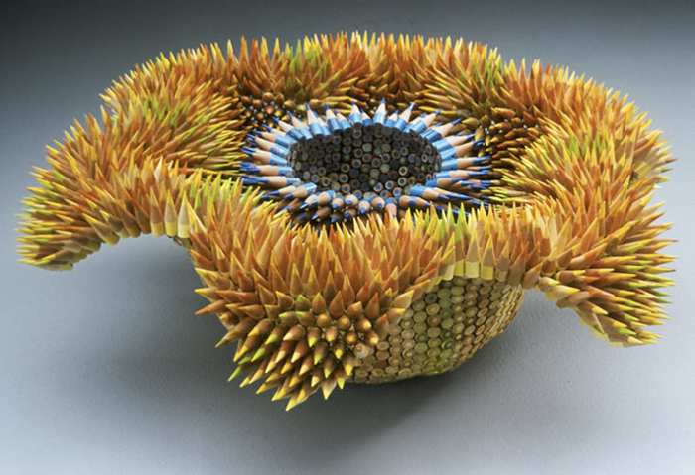

Slide 10
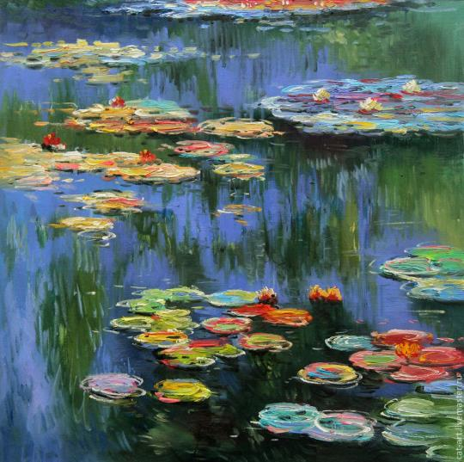
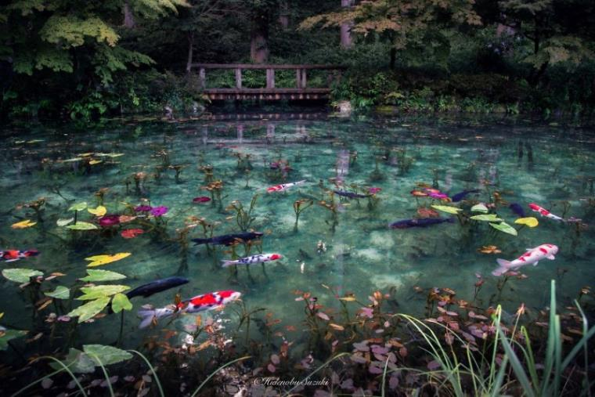
Арт объект создание биосистемы на основе картины Моне

Slide 11
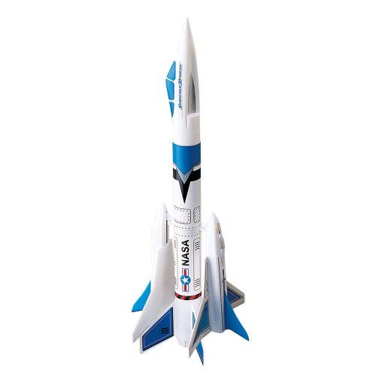
Виды экспертизы
Педагогическая
Определение достигнутых образовательных результатов (предметных, метапредметных, личностных)
Предметно-профессиональная
Определение достигнутых предметных компетенций, предпочтений и мотивации к профессиональной деятельности
Продукт выполнения проекта

Slide 12
Слагаемые профессиональности руководителя (эксперта) исследования (проекта) школьника
Учитель
Ученый
Научный метод
Педагогические навыки
Руководитель исследовательской (проектной) работы

Slide 13
Образовательные результаты
Образовательные результаты | Универсальные учебные действия | Целеполагание результатов
Предметные Метапредметные Личностные | Когнитивные | Ориентационные сети, мировоззрение
 | Регулятивные | Навыки организации деятельности
 | Коммуникативные | Способность к коммуникации
 | Личностные | Рефлексия и оценка деятельности

Slide 14
Развивающая мотивирующая экспертиза
Фиксация заслуг автора в разработке заявленной темы;
Обсуждение положительных сторон, мотивация на продолжение работы;
Фиксация ошибочных положений;
Формулирование неясных, проблемных вопросов;
Постановка задач на дальнейшую работу.

Slide 15
Оценка вклада каждого члена команды
Теоретик-аналитик
Проблема
Организатор
Цель
Проектировщик
Задачи
Объект
Исследователь
Предмет
Гипотеза
Экспериментатор
Метод
Проектная команда
Результат
Дизайнер
Презентация
PR-менеджер
Популяризация

Slide 16
Качественная и количественная оценка показателей
Количественная оценка выражается в единицах, которые можно подсчитать (например, количество выполненных проектов).
Качественная оценка проводится на основе экспертизы по диагностической карте, содержащей параметры и критерии, что позволяет сформировать количественную характеристику (например, степень сформированности психологических новообразований).

Slide 17
Пример диагностической карты
Тестовый объект: дерево сосна
Балл Оцениваемый Параметр | 1 | 2 | 3 | 4 | 5
Экспертиза текста или презентации работы (анализ содержания и структуры)
Сформированность элементов ориентационных сетей в основных областях знания. Элементы научного мировоззрения | Имеет сведения об объекте только из школьной программы и бытовые представления об объекте | Рассуждает о возможных связях объекта с другими, предложенными учителем | Ориентируется в основных физических, химических, биологически свойствах объекта и его образе в культуре | В целом правильно объясняет место объекта в окружающем мире | Легко отвечает на модельные вопросы о свойствах и ситуациях, не связанных со школьной программой

Slide 18
Параметры и критерии оценки исследовательской работы (основная школа)
.
Балл Оцениваемые Параметры | 1 | 2 | 3 | 4 | 5
Экспертиза текста или презентации работы (анализ содержания и структуры)
Общая структура работы (наличие и полнота введения, применяемые в работе методы, описание хода работы, результаты, выводы и заключение) | Структура работы не очевидна | Структурирование не полное | Присутствует большинство требуемых разделов | Отдельные недочеты |  | Полное соответствие нормам представления исследовательской работы
Полнота изложения всех разделов работы, четкость и наглядность представления | Разрозненные данные по основным разделам | Материал в разделах представлен недостаточно полно | Основная часть разделов проработана удовлетворительно | Отдельные недочеты |  | Композиция каждого раздела завершенная, полная и лаконичная
Соответствие качества и объема представленного материала цели и задачам работы, иллюстрирования | Затруднительно составить представление о характере и ходе работы | Материал доклада (презентации) дает самые общие представления о сущности работы | В целом складывается представление о том, что делал автор | Возникают вопросы только к отдельным элементам |  | Дает полное представление о работе и ходе ее выполнения, работа хорошо иллюстрирована

Slide 19
Параметры и критерии оценки исследовательской работы (основная школа)
.
Экспертиза представления работы автором (анализ владения автором материалом работы и его мотивации на основе доклада или интервью с автором)
Владение материалом области исследования, основными понятиями, из связями. | Плохо знаком с объектом исследования и литературой по теме исследования | Фрагментарные знания и слабое владение терминологией | В целом представляет себе область исследования, знаком с литературой и терминологией | Отдельные пробелы в знаниях | Достаточная осведомленность о систематике избранной области
Понимание применяемых методов исследований, наличие и объем собственных данных | Автор слабо понимает, что такое метод и какая именно методика применялась | Имеются общие представления о научном методе и примененных методиках | В целом неплохое понимание используемых методов и методик | Непонимание отдельных звеньев методики и границ ее применимости | Полное владение методикой проведения исследования, условиями ее реализации и ограничениями
Логика изложения материала, соответствие темы, цели и задач, методов, результатов и выводов | Выводы не связаны с поставленными целью и задачами | При желании можно проследить связь постановки цели и задач с результатами и выводами | Автор в целом удерживает логическую цепочку работы | Отдельные логические сбои | Логика работы четкая и понятная, изложение свободное
Самостоятельность выполнения работы и рассказа о ней, наличие собственного отношения к результатам | Изложение материала несамостоятельное, отношение к работе как к очередному учебному заданию | Фрагментарный интерес к ходу и результатам работы | Прослеживается заинтересованность | В целом автор самостоятелен и заинтересован | Явная заинтересованность в результатах, понимание своего вклада и выраженное желание продолжать работу
Балл предпочтения члена экспертной комиссии | Работа не вызвала никаких эмоций | Есть отдельные элементы, вызывающие оптимизм | Работа производит неплохое общее впечатление | Автор представил ряд очень интересных находок | Работа вызывает бурный эмоциональный подъем

Slide 20
Параметры и критерии оценки проектной работы (основная школа)
.
Балл Оцениваемые Параметры | 1 | 2 | 3 | 4 | 5
Экспертиза текста или презентации проекта (анализ содержания и структуры)
Общая структура проекта (наличие и полнота введения, цель и задачи, способы оценки результата, описание хода выполнения проекта, результаты и выводы) | Структура не очевидна | Структурирование не полное | Присутствует большинство требуемых разделов | Отдельные недочеты | Полное соответствие нормам представления проектной разработки
Полнота изложения всех разделов проекта, четкость и наглядность представления и иллюстрирования | Разрозненные данные по основным разделам | Материал в разделах представлен недостаточно полно | Основная часть разделов проработана удовлетворительно | Отдельные недочеты | Композиция каждого раздела завершенная, полная и лаконичная
Соответствие качества и объема представленного материала цели и задачам проекта | Затруднительно составить представление о характере и ходе проекта | Представленный материал дает самые общие представления о сущности работы | В целом складывается представление о том, что делал автор | Возникают вопросы только к отдельным элементам | Дает полное представление о проекте и ходе его выполнения

Slide 21
Параметры и критерии оценки проектной работы (основная школа)
.
Экспертиза представления проекта автором (анализ владения автором материалом работы и его мотивации на основе доклада или интервью с автором)
Общий кругозор в области выполненного проекта. | Плохо знаком осведомлен в материале проекта, слабо владеет терминами и понятиями | Фрагментарные знания | В целом представляет себе область выполнения своего проекта | Отдельные пробелы в знаниях | Отличная осведомленность, владение материалом
Оригинальность мышления и применения идей | Стандартные решения, владение ими слабое | Общие представления о примененных методах решениях | В целом неплохое понимание используемых методов и средств | Хорошее владение методами, собственные предложения | Полное владение методами, оригинальные идеи
Планирование проекта | Результаты слабо связаны с поставленными целью и задачами, подбор ресурсов неадекватен | При желании можно проследить связь постановки проблемы с результатами | Автор в целом удерживает логическую цепочку проекта, понимает, как оценить его результат | Отдельные логические сбои | Выполнение проекта оптимально, результат соответствует задачам и затраченным ресурсам
Самостоятельность выполнения работы и рассказа о ней, наличие собственного отношения к результатам | Изложение материала несамостоятельное, анализ новизны и востребованности отсутствует | Фрагментарный интерес к ходу и результатам выполнения проекта | Прослеживается заинтересованность и мотивация к работе | В целом автор самостоятелен и заинтересован | Явная заинтересованность в результатах, выраженное желание продолжать работу в данном направлении
Балл предпочтения члена экспертной комиссии. | Проект не вызвал никаких эмоций | Есть отдельные элементы, вызывающие оптимизм | Проект производит неплохое общее впечатление | Автор представил ряд очень интересных находок | Представление проекта вызывает бурный эмоциональный подъем

Slide 22
Научно-исследовательская работа Тема: «ЛЕКАРСТВЕННЫЕ РАСТЕНИЯ, ПРИМЕНЯЕМЫЕ ДЛЯ ЛЕЧЕНИЯ ЗАБОЛЕВАНИЙ СЕРДЕЧНО – СОСУДИСТОЙ СИСТЕМЫ»
Тобольск, 2016

Slide 23
Актуальность исследования
Сердечно - сосудистые болезни в значительной степени обусловливают заболеваемость, смертность и трудовые потери в нашей стране.
Средняя продолжительность жизни россиянина 65 лет. Для сравнения, средняя продолжительность жизни в США 77 лет, в Японии 78 лет.

Slide 24
Цель исследования
 | Изучить лекарственные растения, применяемые для лечения заболеваний сердечно – сосудистой системы

Slide 25
Задачи исследования:
Изучить строение сердечно – сосудистой системы
Дать общую характеристику заболеваниям сердечно – сосудистой системы
Описать лекарственные растения, используемые для лечения заболеваний сердечно – сосудистой системы
Раскрыть роль лекарственных растений, применяемых при заболеваниях сердечно – сосудистой системы
Рассмотреть наиболее распространенные настои и сборы, применяемые для лечения сердечно – сосудистой системы

Slide 26
Объект исследования:
заболевания сердечно – сосудистой системы
Предмет исследования:
растения, применяемые для лечения заболеваний сердечно – сосудистой системы

Slide 27
Методы исследования:
теоретический анализ
синтез;
анкетирование;
математические методы обработки результатов;
сравнение и обобщение.

Slide 28
Сердечно - сосудистая система
Объединяет все органы и системы организма в единое целое
Обеспечивает постоянную циркуляцию крови и отток лимфы
Снабжает органы и ткани питательными веществами и кислородом
Выводит из тканей и органов продукты обмена
Осуществляет температурный режим

Slide 29
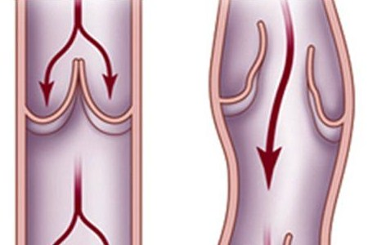
Поражающие кровеносные сосуды
Атеросклероз
Варикозное расширение вен

Slide 30
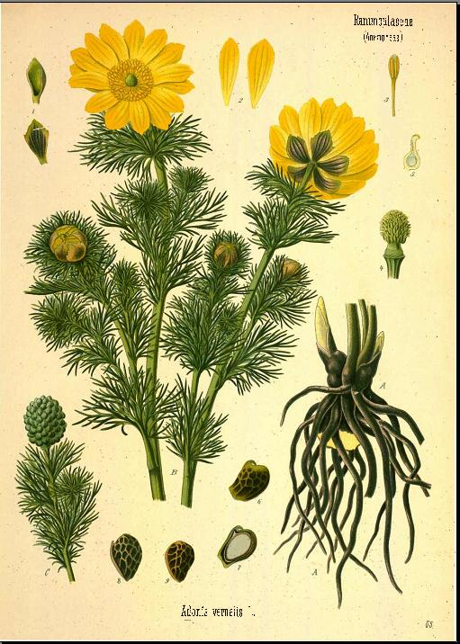
Лекарственные растения, применяемые для лечения и профилактики сердечно – сосудистых заболеваний
Адонис весенний Боярышник Валериана
кроваво-красный лекарственная

Slide 31
Пустырник сердечный
Действие настоев пустырника:
нормализация сердечных ритмов;
усиление силы сердечных сокращений;
снижение артериального давления.
Противопоказания: не рекомендуется использовать при пониженном артериальном давлении

Slide 32
Анкетирование «Исследование роли фитотерапии при заболеваниях сердечно – сосудистой системы»
Цель анкетирования: изучить информированность населения о роли фитотерапии при сердечно - сосудистых заболеваниях

Slide 33
Задачи анкетирования
разработка содержания анкеты;
осуществление процедуры анкетирования;
составление матричных таблиц по первичным результатам анкетирования, составление статистических таблиц, на основе полученных результатов построение диаграмм;
анализ полученных результатов;
составление выводов

Slide 34
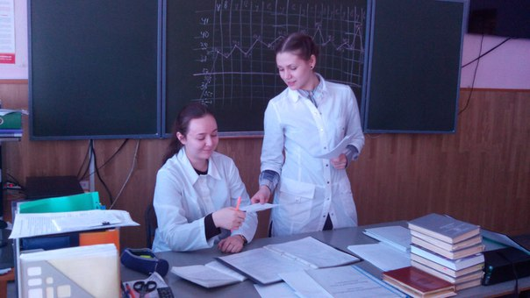
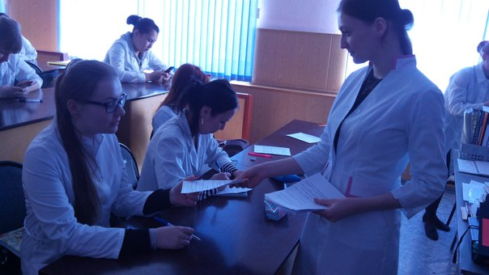
Проведение анкетирования

Slide 35
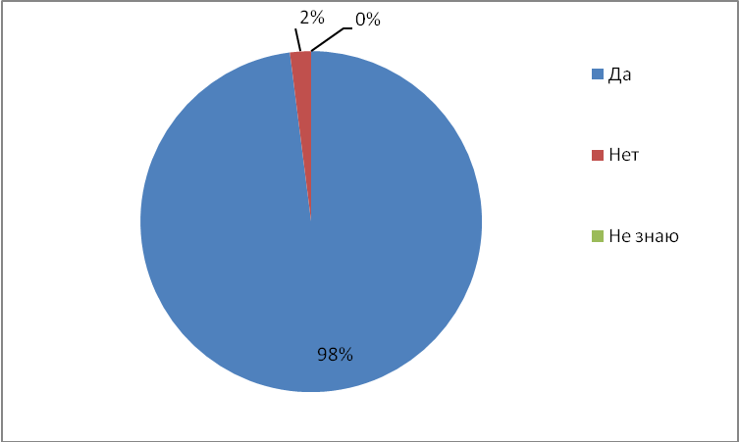
1 вопрос: «Как Вы считаете, заболевания сердечно – сосудистой системы являются наиболее распространенными в наше время?»

Slide 36
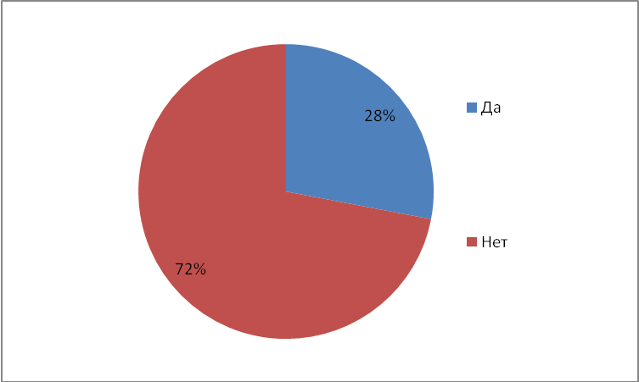
2 вопрос: «Страдаете ли Вы заболеваниями сердечно – сосудистой системы?»

Slide 37
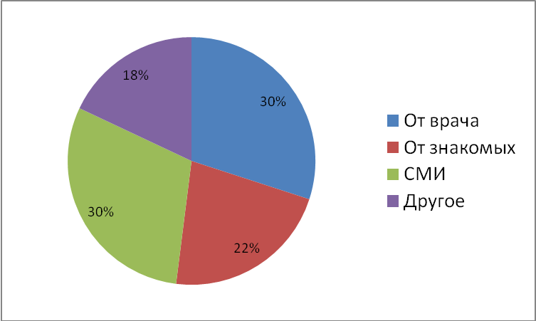
5 вопрос: «Откуда Вы узнали про лекарственные растения, используемые для лечения сердечно - сосудистой системы, если Вы применяете их?»

Slide 38
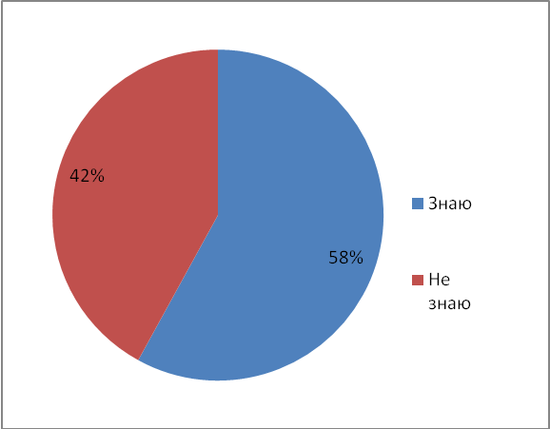
6 вопрос: «Знаете ли Вы растения, используемые для лечения сердечно – сосудистых заболеваний?»

Slide 39
Выводы
Сердечно-сосудистые заболевания являются распространенными
Лекарственные растения являются эффективным средством лечения сердечно-сосудистых заболеваний

Slide 40
Какие ошибки в работе и как на них корректно указать автору?
Назовите явные ошибки
Высказать замечания напрямую.
Через наводящие вопросы.
Сформулировать ошибки руководителю работы без присутствия автора.

Slide 41
Какие вопросы к презентации правильны с точки зрения
Как результаты опроса связаны с целью работы?
Сколько видов лекарственных растений Вы знаете?
Как возникает гипертоническая болезнь?
Каковы методы изучения лекарственных растений в Вашей работе?
Как связаны объект и предмет исследования?
Почему Вы решили провести анкетирование?
Какие еще системы организма Вы знаете?
Как применить результаты анкетирования на практике?

Slide 42
Контрольная сумма баллов для определения рейтинга конференции
1.Участие образовательных учреждений |  | 2.Участие других регионов |  | 3.Количество рассмотренных работ |  | 4.Наличие отборочного тура |  | 5.Принадлежность экспертов |  | 6.Квалификация экспертов |  | 7.Информационная поддержка
Кол-во | Баллы | Кол-во | Баллы | Кол-во | Баллы | Виды | Баллы | Кол-во | Баллы | Качество | Баллы | Виды | Баллы
До 5 | 0 | 0 | 0 | До 50 | 0 | Нет | 0 | Больше 50% из основного проводящего учреждения | 1 | Учителя (50% и больше) | 0 | Публикация информации (с указанием сайта) | 1
От 5 до 15 | 1 | От 1 до 5 | 2 | От 51 до 150 | 1 | Отбор без рецензирования | 1 | От 30% до 50% из основного проводящего учреждения | 2 | Заслуженные учителя(более 50%) | 2 | Публикация на сайте тезисов докладов, представленных на закл. Конференцию Конкурса | 3
от 15 до 30 | 3 | Больше 5 | 5 | От 151 до 250 | 3 | Отбор с рецензированием | 3 | Менее 30% из основного проводящего учреждения | 3 | Кандидаты, доктора наук ( по профилю) -более 50%) | 4 | Издание сборника работ конференции | 4
Больше 30 | 4 |  |  | От 251 до 500 | 4

Slide 43
Количество начисляемых баллов учащемуся
Параметр | Характеристика | Балл I
Уровень достижений | Участие конкурсных мероприятиях различного уровня (районный, городской, всероссийский, международный): Победитель Призер Участник | 1 0,5 0,1
Вопросы:
Сколько работ может быть у одного учащегося?
На сколько и на какие конференции может быть представлена одна и та же работа?

Slide 44
Качество портфолио

